Slide 1
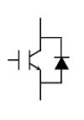


Unidade Inversora
Transformação vetorial inversa
abc
SPWM
(pulsos)
Tempo morto
$$e_{dq}$$
dq0
$$e_{abc}$$

